Slide 1
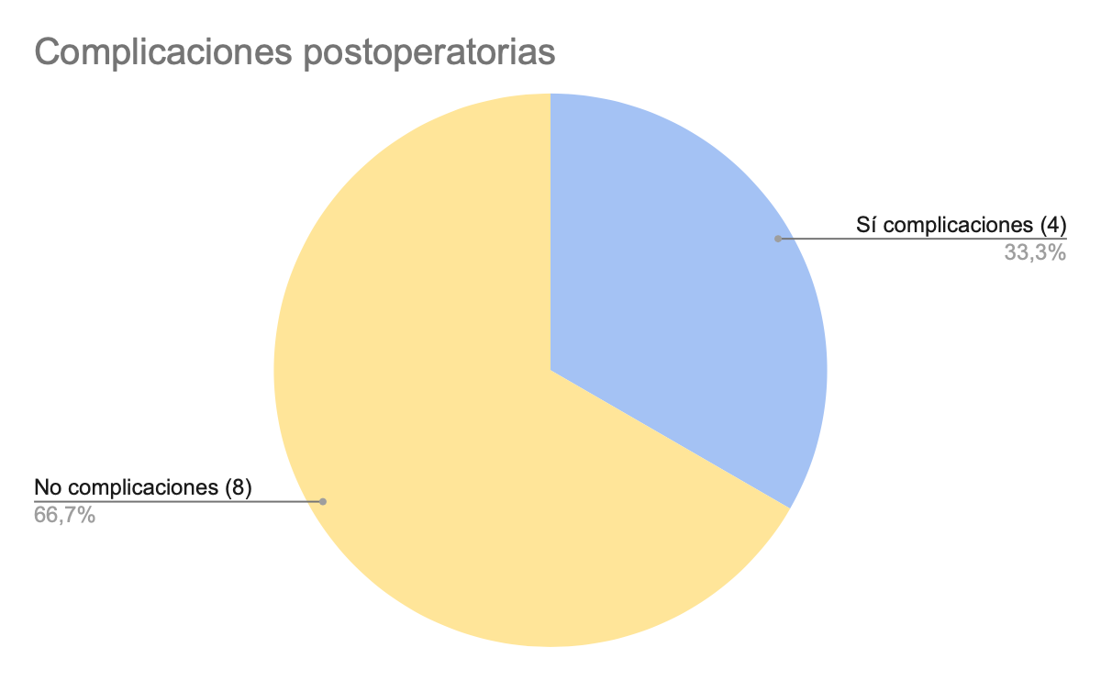
Segundas resecciones anatómicas por segundo primitivo en pacientes con resección anatómica previa. ¿Conocemos el riesgo de complicaciones?
176
Autores: C. Ortega Rey, C. Gallego González, M. Gil López, S. García Barajas. Cirugía Torácica. Hospital Universitario de Badajoz. Correo electrónico Autor Principal: cristinaortegarey@gmail.com
Introducción:
El riesgo de un segundo primario pulmonar en pacientes sometidos previamente a una resección por cáncer de pulmón es aproximadamente de 1%-7% pacientes-año. La resección pulmonar anatómica se considera el tratamiento de elección en estadios iniciales tanto en tumores sincrónicos como metacrónicos. Se desconoce cuál es el riesgo de complicaciones postoperatorias asociado a estos procedimientos. El objetivo de este estudio es determinar este riesgo.
Metodología:
Estudio observacional de tipo descriptivo, transversal y retrospectivo. Seguimiento de 12 pacientes sometidos a una segunda resección pulmonar por un segundo primitivo pulmonar tras una resección pulmonar previa entre 2010-2023. La principal variable a estudio fue la presencia o no de complicaciones a los 30 días de la segunda cirugía y la mortalidad a los 5 años.
Resultados:
Se analizaron los registros de un total de 12 pacientes sometidos a una segunda resección anatómica. La mediana de intervalo entre la primera y segunda intervención fue de 55,8 meses (rango: 5-117 meses). El 66,7% de las resecciones fueron contralaterales. El 50% de los pacientes fueron sometidos a lobectomías, el 25% neumonectomías, el 16,7% resecciones atípicas y el 8,3% segmentectomías. La prevalencia de complicaciones tras la segunda intervención fue del 33% (4/12) y se presentan a continuación:
Fístula broncopleural | 1
FA paroxística | 1
Anemización (requirió transfusión pero no reintervención)
Infección respiratoria | 1
Paresia recurrencial | 1
Ipsilaterales (neumonectomía) | 2
Contralaterales | 2
Notes:
La prevalencia de complicaciones tras la segunda intervención fue del 33% (4/12).
Las complicaciones presentadas fueron: fístula broncopleural, fibrilación auricular paroxística, anemización, infección respiratoria y paresia recurrencial. Sólo en un paciente fue necesaria reintervención quirúrgica por fístula broncopleural.
La proporción de pacientes que presentó alguna complicaciones cuando el procedimiento fue ipsilateral fue del 50% (2/4) mientras que en los procedimientos contralaterales fue del 25% (2/8).
La prevalencia de complicaciones tras completar la neumonectomía fue de 66,6% (2/3), mientras que en el resto de los pacientes sometidos a otro tipo de resección fue del 22,2% (2/9).

Slide 2
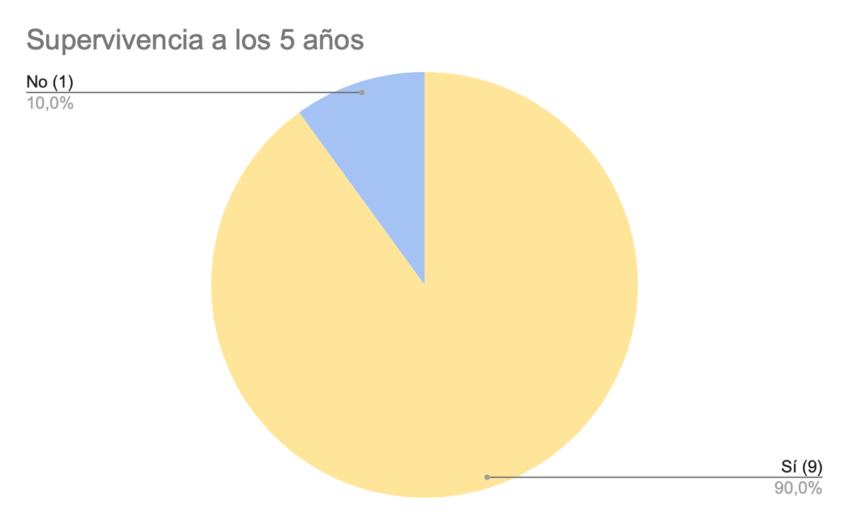
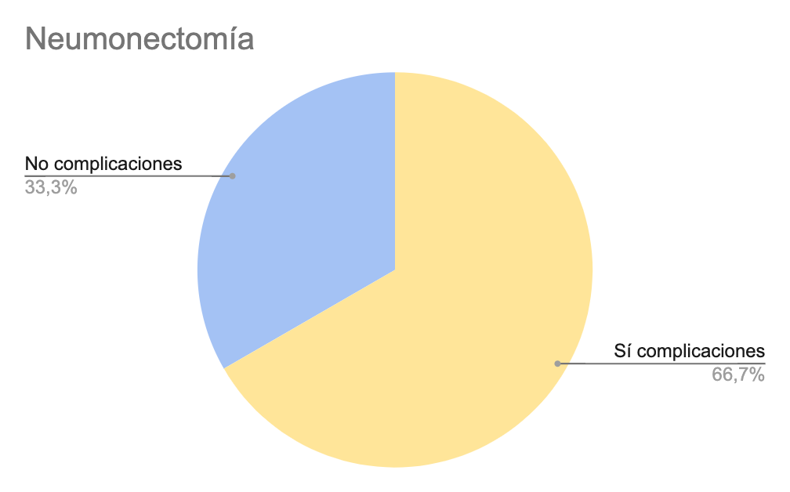
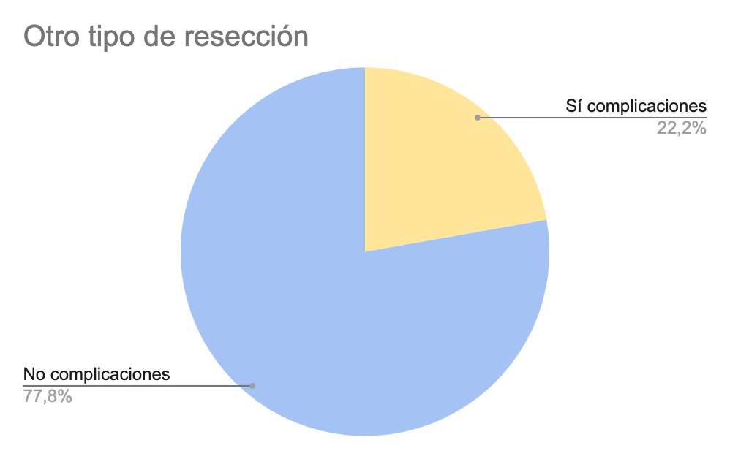
Segundas resecciones anatómicas por segundo primitivo en pacientes con resección anatómica previa. ¿Conocemos el riesgo de complicaciones?
Resultados:
La prevalencia de complicaciones tras completar la neumonectomía fue de 66,6% (2/3), mientras que en el resto de los pacientes sometidos a otro tipo de resección fue del 22,2% (2/9). La supervivencia a los 5 años fue del 90 % (9/10). (no se incluyeron los dos restantes tuvieron un tiempo de seguimiento inferior).
Conclusiones:
Según los resultados, podemos concluir que es seguro realizar una segunda resección anatómica pulmonar en un segundo primitivo, con una tasa aceptable de morbilidad y nula tasa de mortalidad. Buena tasa de supervivencia a los 5 años. Sin embargo, las resecciones que impliquen completar la neumonectomía se asocian con riesgo significativamente superior de complicaciones mayores postoperatorias.

